Slide 1
Çok Katmanlı Algılayıcılar (Multilayer Perceptrons)
YZM305
YAPAY SİNİR AĞLARI
Dr.Öğr.Üyesi Murat ŞİMŞEK
Ostim Teknik Üniversitesi
1

Slide 2
Giriş
Çok Katmanlı İleri Beslemeli Ağlar (Multilayer Feedforward Networks):
Giriş Katmanı (Input Layer): Kaynak düğümlerini (source nodes) içerir.
Gizli Katmanlar (Hidden Layers): Bir veya daha fazla hesaplama düğümünden (computation nodes) oluşur.
Çıkış Katmanı (Output Layer): Hesaplama düğümlerini içerir.
Sinyal Akışı:
Sinyal, ağ boyunca ileri yönde, katman katman ilerler.
Multilayer Perceptron (MLP):
Bu tür ağlara çok katmanlı algılayıcılar denir.
Başarı Alanları:
Zor ve çeşitli problemlerin çözümünde başarıyla kullanılmıştır.
Eğitim Yöntemi:
Denetimli öğrenme yöntemiyle, hata geri yayılım algoritması (error back-propagation algorithm) kullanılarak eğitilir.
3

Slide 3
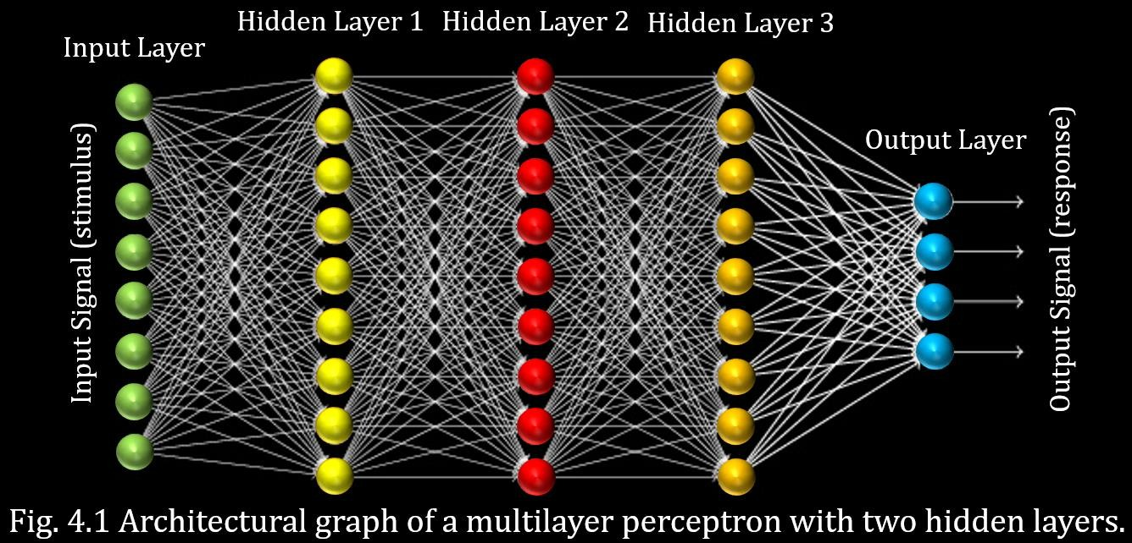
Giriş
3

Slide 4
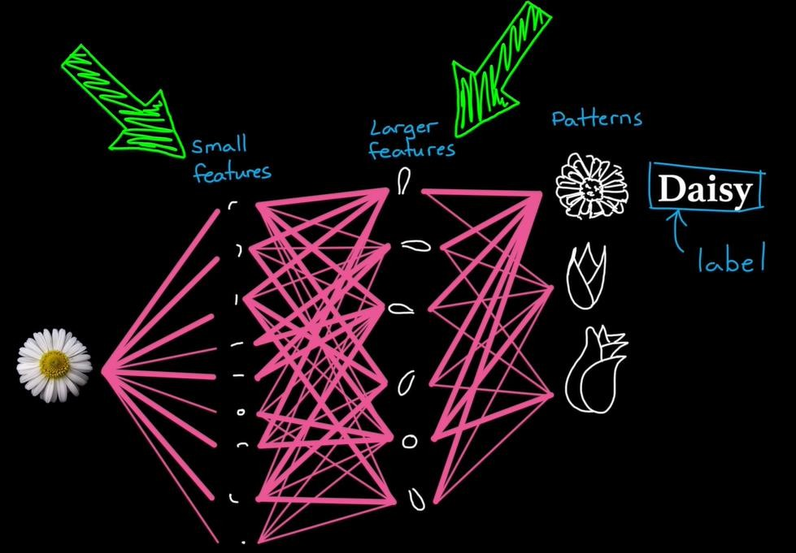
Giriş
3

Slide 5
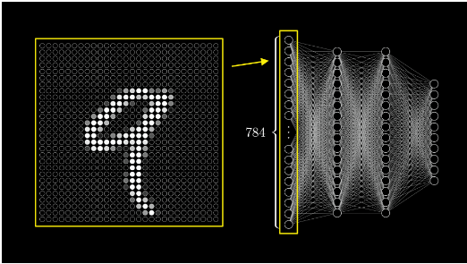
Giriş
3

Slide 6
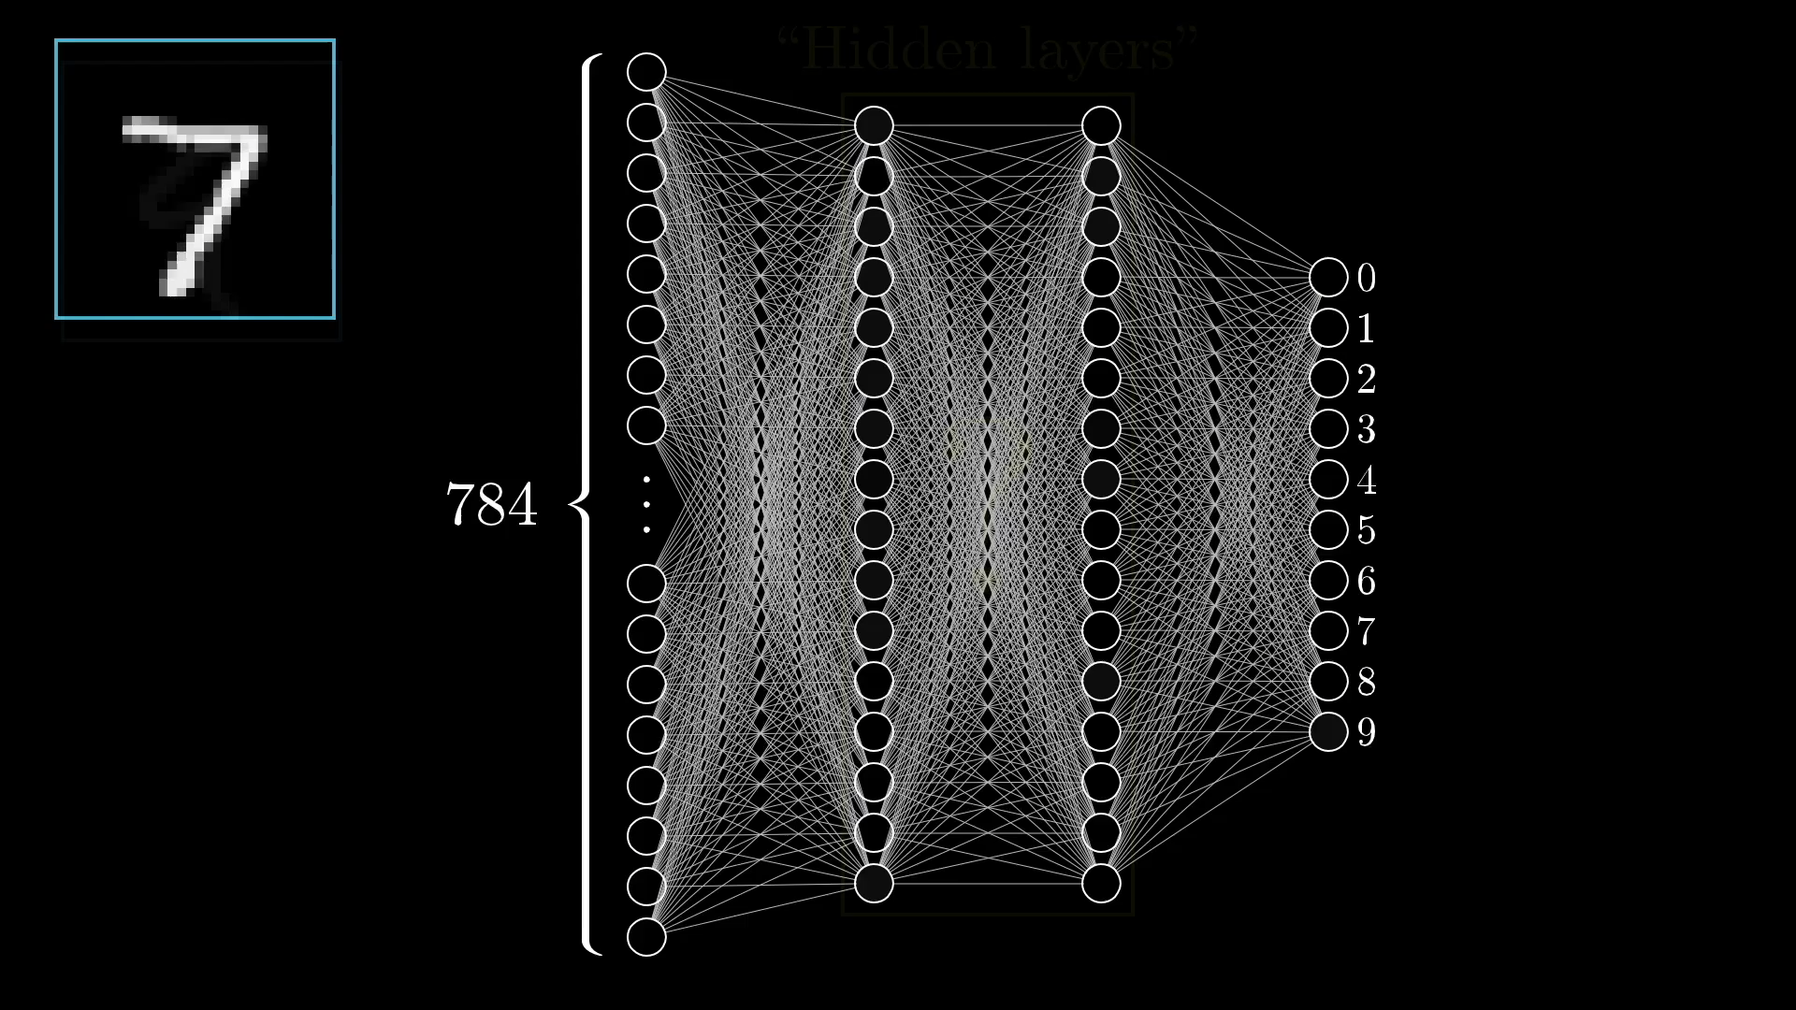
Giriş
3

Slide 7
Bölüm Organizasyonu
Hata Geri Yayılım Öğrenimi (Back Propagation Learning)
MLP'ler ile Patern Tanıma (MLPs as Pattern Recognizers)
Hata Yüzeyi (Error Surface)
Performans (Performance)
Hata Geri Yayılım Öğrenimi (Tekrar) (Back Propagation Learning - revisited)
Denetimli Öğrenme ve Optimizasyon Problemi (Supervised Learning as an Optimization Problem)
Evrişimli Ağlar (Convolutional Networks)
3

Slide 8
Hata Geri Yayılım Öğrenimi (Back Propagation Learning)
Amaç, ağın tahmin ettiği çıktı ile istenen (doğru) çıktı arasındaki hatayı en aza indirmektir.
Backpropagation, hata sinyalini kullanarak ağırlıkları ve bias değerlerini optimize eder.
3

Slide 9
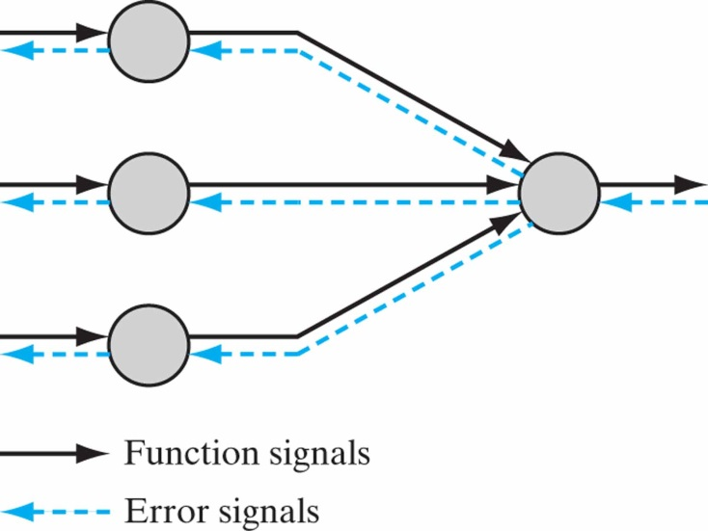
Hata Geri Yayılım Öğrenimi (Back Propagation Learning)
İki Tür Sinyal:
1. Fonksiyon Sinyalleri (Function Signals):
İleri yönde propagasyon yapan sinyallerdir.
2. Hata Sinyalleri (Error Signals):
Geri yayılım sırasında, ağı düzeltmek için kullanılan sinyallerdir.
3

Slide 10
Hata Geri Yayılım Öğrenimi (Back Propagation Learning)
Fonksiyon Sinyalleri (Function Signals):
Fonksiyon sinyali, ağa girilen bir giriş sinyalidir (uyaran) ve ağa ileri doğru (nöron bazında) yayılır. Ağın çıkış ucunda bir çıkış sinyali olarak ortaya çıkar.
Hata Sinyalleri: Hata sinyali, ağın çıkış nöronundan kaynaklanır ve ağ boyunca geriye doğru (katman katman) yayılır.Çıkış nöronları (hesaplama düğümleri), ağın çıkış katmanını oluşturur. Kalan nöronlar (hesaplama düğümleri) ise gizli katmanları oluşturur.
3

Slide 11
Hata Geri Yayılım Öğrenimi (Back Propagation Learning)
Backpropagation, çıktı katmanındaki hata sinyalini hesaplar ve bu hatayı katman katman geriye doğru yayar.
Bu, her ağırlığın hataya olan katkısını belirlemeyi sağlar. Böylece, ağırlıklar doğru yönde güncellenir.
Algoritma, ağırlıkların nasıl değiştirileceğini belirlemek için gradyan iniş yöntemi kullanır.
Bu, hata fonksiyonunun türevine dayanarak ağırlıkları küçük adımlarla optimize eder.
3

Slide 12
Hata Geri Yayılım Öğrenimi (Back Propagation Learning)
Her Nöronun Yer Aldığı İki Hesaplama:
1. Fonksiyon Sinyalinin Hesaplanması (Computation of Function Signal):
Girişten başlayarak ağ boyunca ilerleyen hesaplamaları içerir.
2. Gradyan Vektörünün Tahmini (Computation of an Estimate of the Gradient Vector):
Geri yayılım için gerekli olan gradyan vektörünün hesaplanmasını içerir.
3

Slide 13
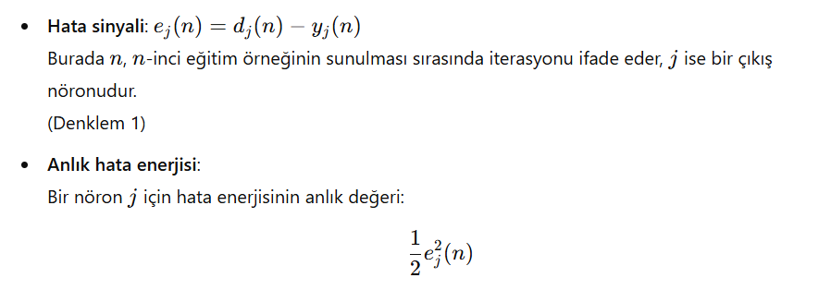
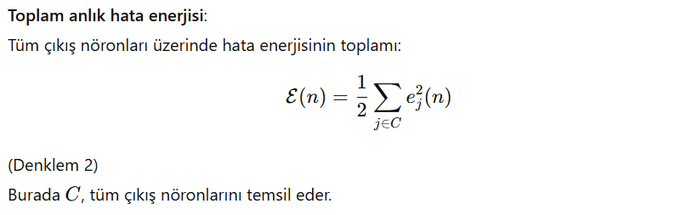
Hata Geri Yayılım Öğrenimi (Back Propagation Learning)
3

Slide 14
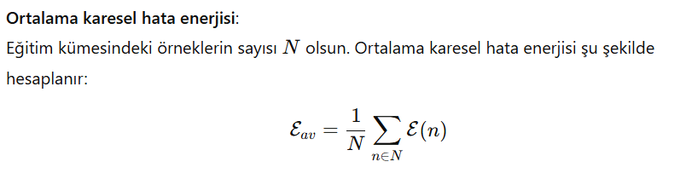
Hata Geri Yayılım Öğrenimi (Back Propagation Learning)
3

Slide 15
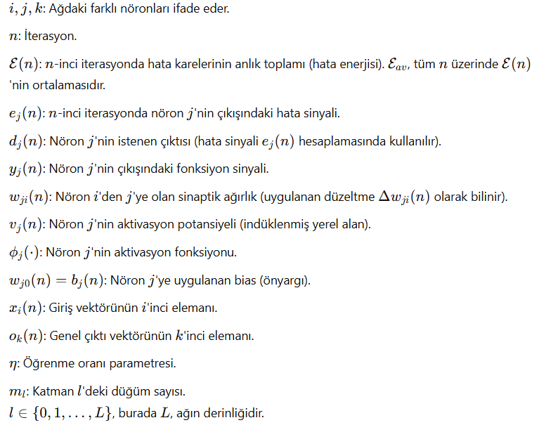
Hata Geri Yayılım Öğrenimi (Back Propagation Learning)
3

Slide 16
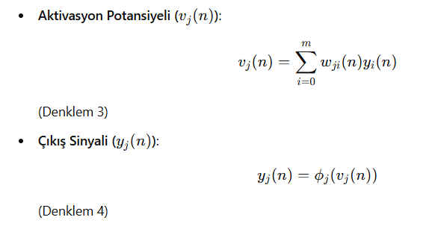
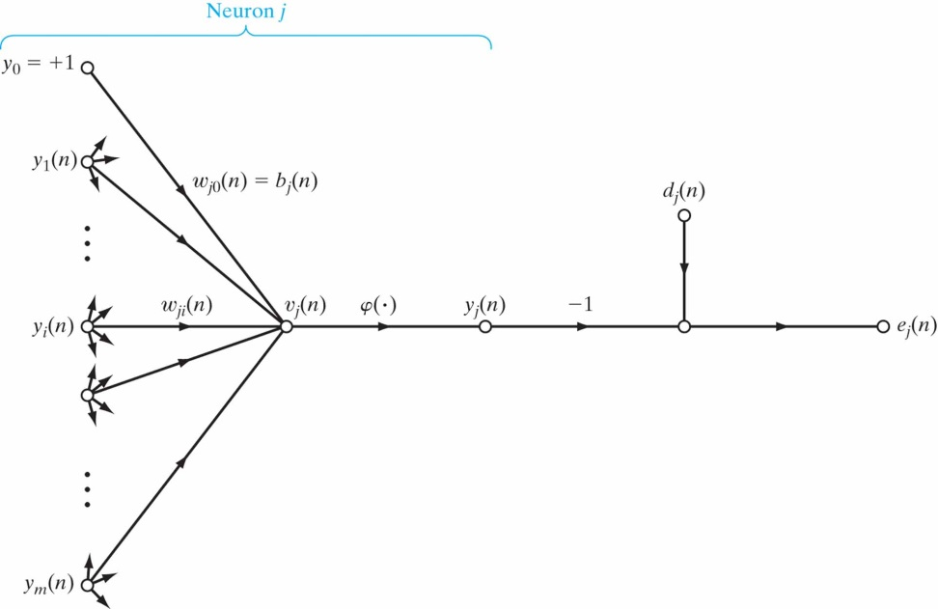
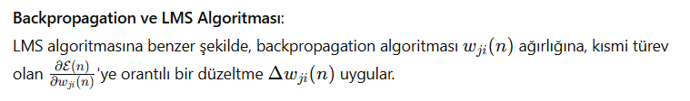

Hata Geri Yayılım Öğrenimi (Back Propagation Learning)
3

Slide 17
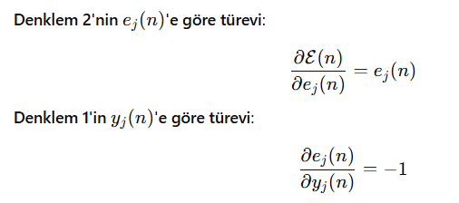
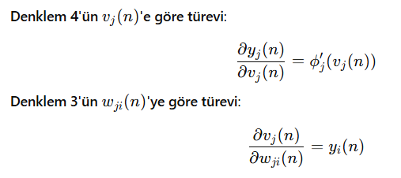
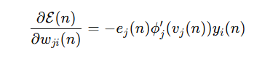
Hata Geri Yayılım Öğrenimi (Back Propagation Learning)
3

Slide 18
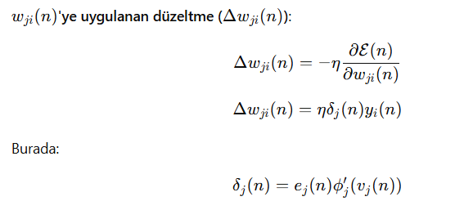
Hata Geri Yayılım Öğrenimi (Back Propagation Learning)
Yerel Gradyan (local gradient) olarak adlandırılır.
3

Slide 19
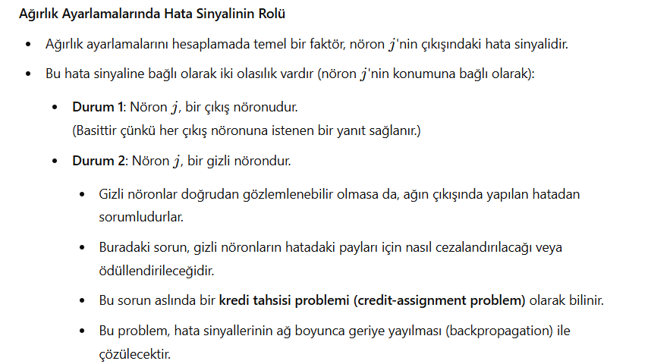
Hata Geri Yayılım Öğrenimi (Back Propagation Learning)
3

Slide 20
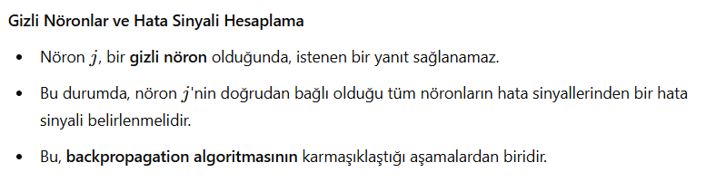
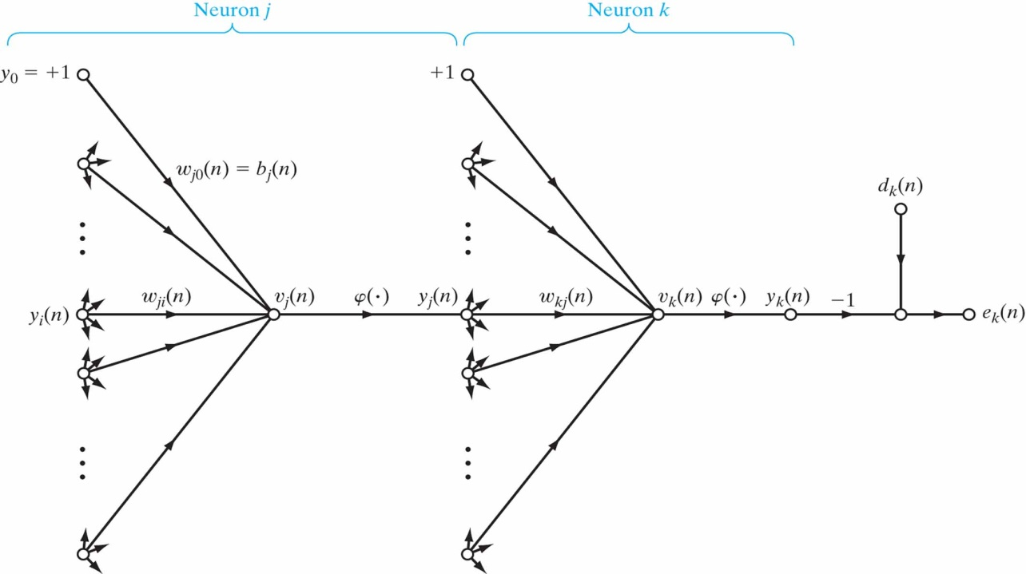
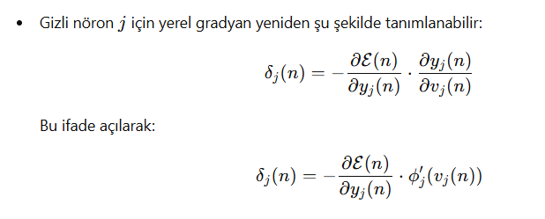
Hata Geri Yayılım Öğrenimi (Back Propagation Learning)
3

Slide 21

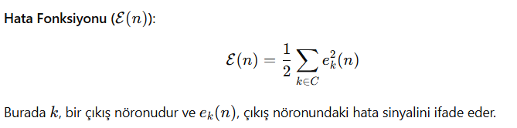
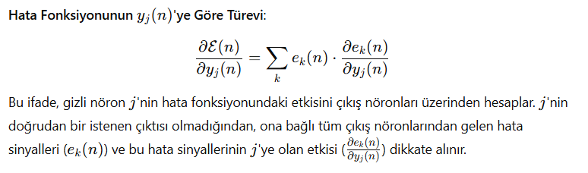
Hata Geri Yayılım Öğrenimi (Back Propagation Learning)
3

Slide 22
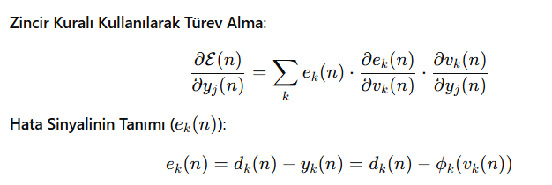
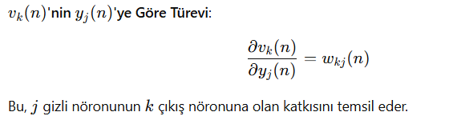
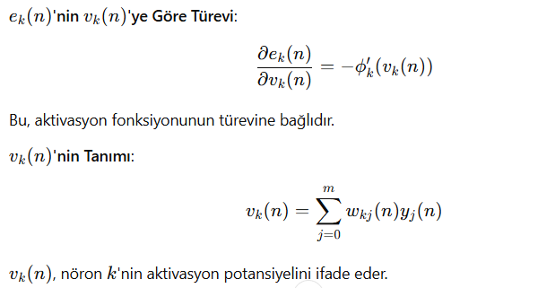
Hata Geri Yayılım Öğrenimi (Back Propagation Learning)
3

Slide 23
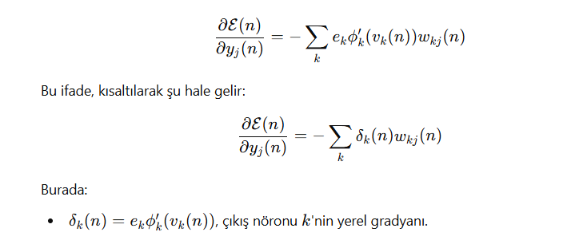
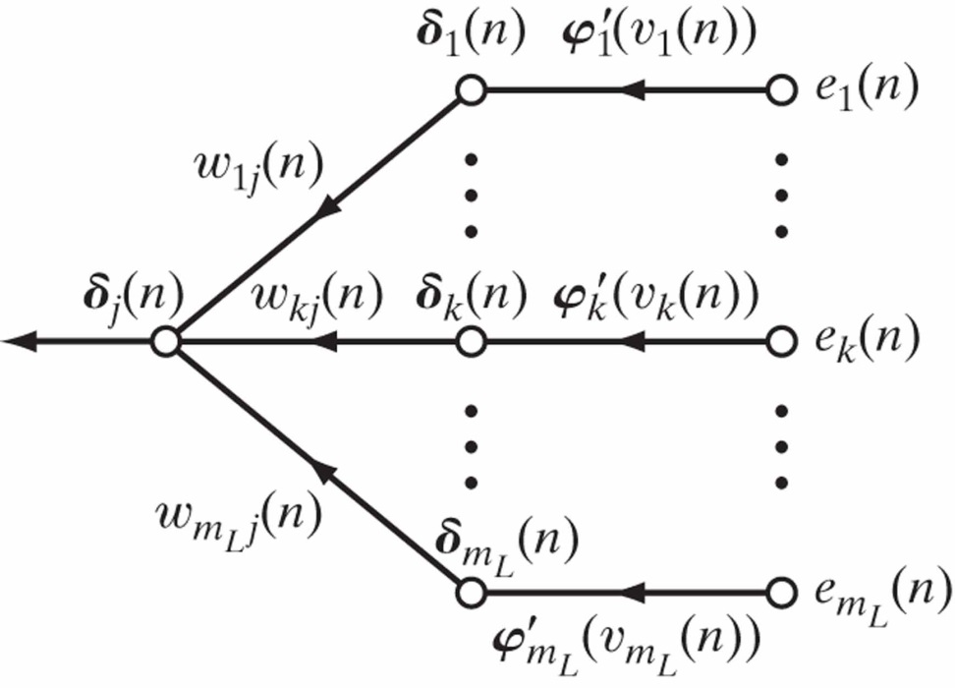
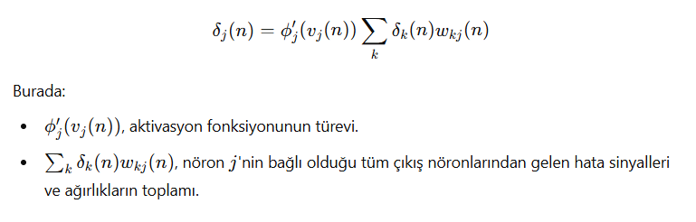
Hata Geri Yayılım Öğrenimi (Back Propagation Learning)
3

Slide 24
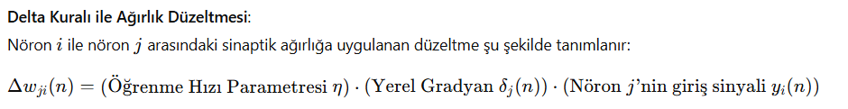
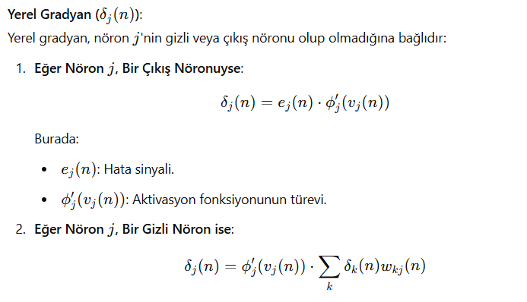
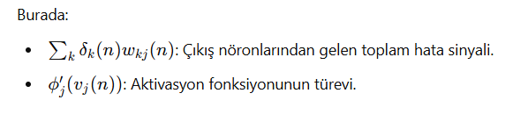
Hata Geri Yayılım Öğrenimi (Back Propagation Learning)
3

Slide 25
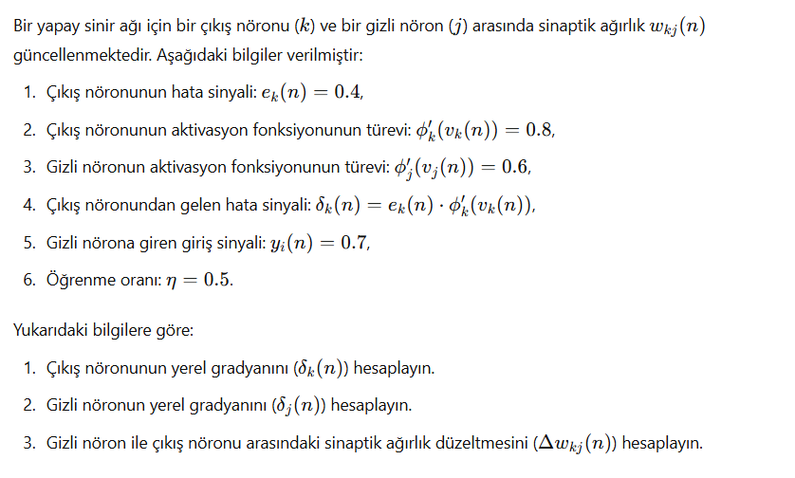
Soru
3

Slide 26
Soru
3

Slide 27
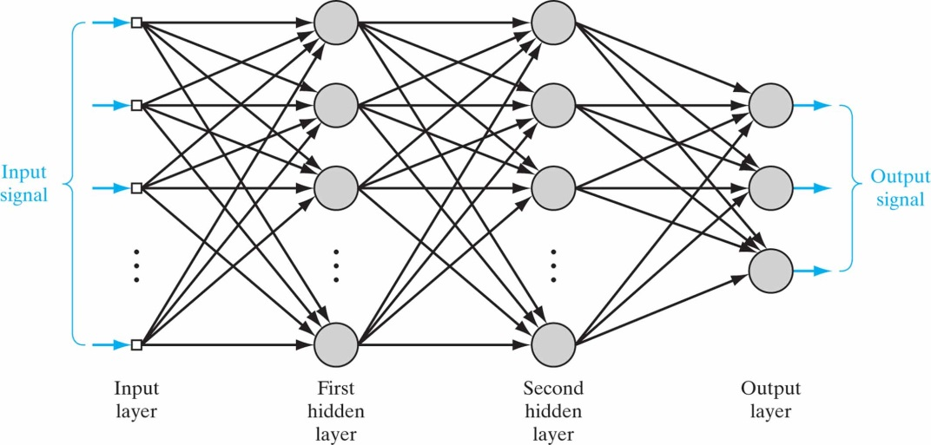
Hata Geri Yayılım Öğrenimi (Back Propagation Learning)
Ağın Çalışma Prensibi:
1. İleri Yayılım (Forward Pass):
Girdi sinyalleri, ağı katman katman geçerek çıktı üretir.
Bu aşamada sadece fonksiyon sinyalleri kullanılır.
2. Geri Yayılım (Backward Pass):
Hesaplanan hatalar (hata sinyalleri) ağ boyunca geri iletilir.
Ağı optimize etmek için gradyan vektörleri hesaplanır.
3

